Slide 1
무지개 색상을 활용한
이미지 모자이크 알고리즘 구현
과 목 : 컴퓨터 프로그래밍 II
담당 교수 : 이주호
학 과 : 컴퓨터공학과
학번 이름 : 20231510 공경민
20231552 박지민

Slide 2


Slide 3
개발 환경 설정
언어: C++
컴파일러: GNU g++
라이브러리: libpng
빌드 도구: GNU Make
운영체제: GNU/Linux 환경

Slide 4
이미지 생성
각 단계에서는 일부 픽셀을 무작위로 선택
그 픽셀의 색상을 주변 픽셀의 평균 색상으로 설정
각 단계에서 생성된 이미지는 PNG 파일로 저장된다.

Slide 5
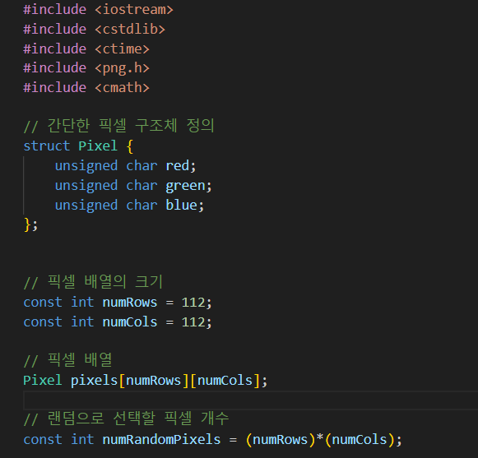

Slide 6
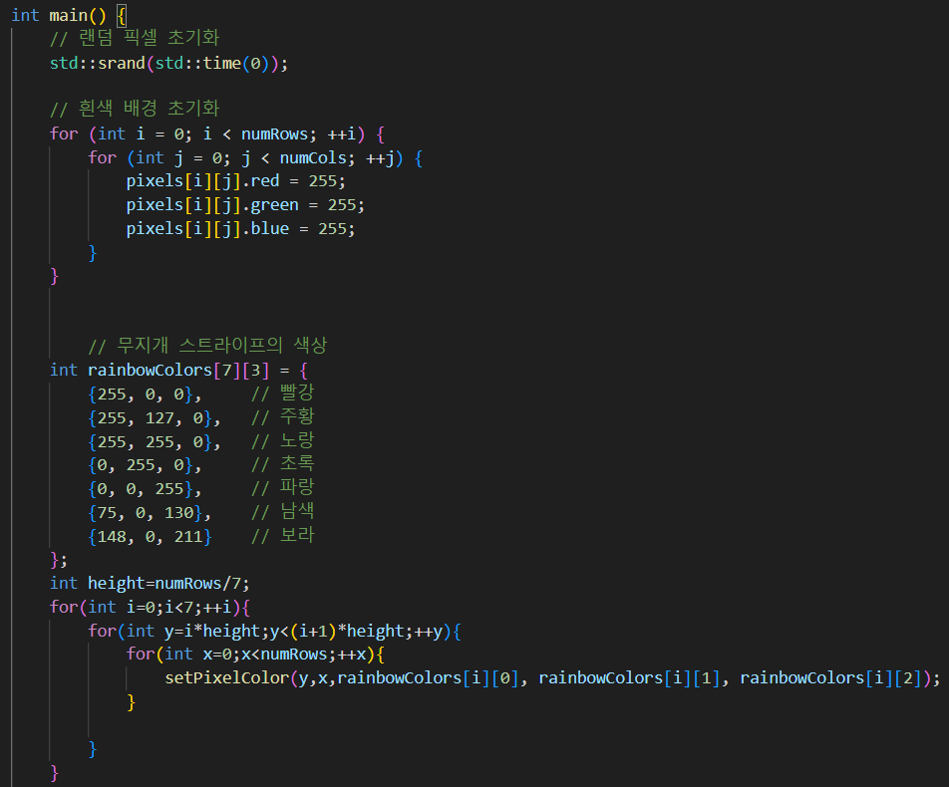
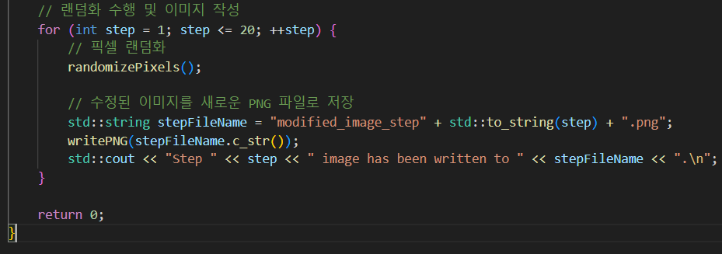
Main 함수 소개

Slide 7
주요 함수
main 함수: 프로그램의 진입점으로, 초기 이미지를 설정하고 무작위화 및 PNG 파일 쓰기를 수행
setPixelColor 함수: 주어진 위치에 특정 색상 값을 설정
randomizePixels 함수: 이미지의 일부 픽셀을 무작위로 선택하고 주변 픽셀의 평균 색상으로 설정
calculateAverage 함수: 특정 픽셀의 주변 픽셀의 RGB 값의 평균을 계산
writePNG 함수: libpng를 사용하여 이미지를 PNG 파일로 저장

Slide 8
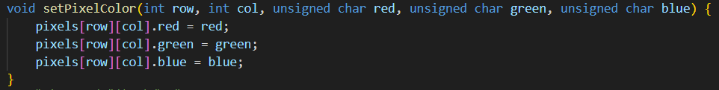
setPixelColor 함수
특정 위치의 픽셀에 설정하는 함수

Slide 9
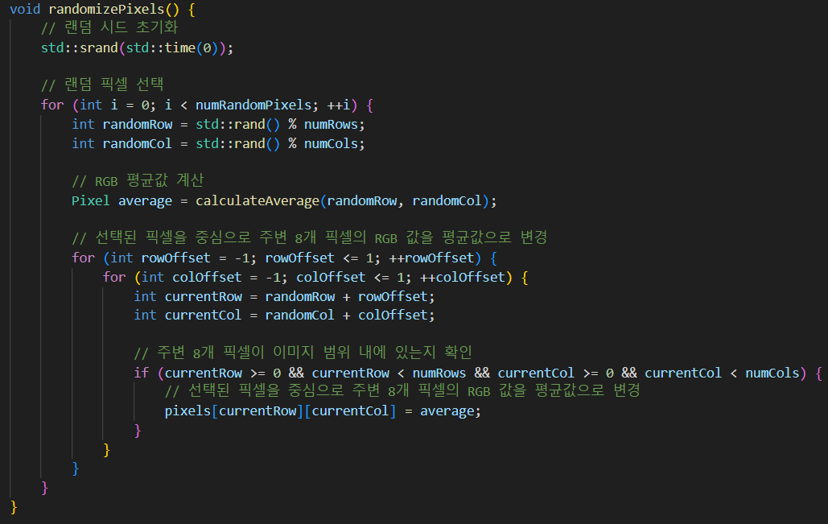
randomizePIxels
이미지의 일부 픽셀 무작위로 선택→주변 픽셀 색상
평균으로 설정
Random seed 초기화
Random pixel 선택
RGB 평균값 선택
주변 8개 픽셀의 RGB 값을 평균값으로 변경

Slide 10
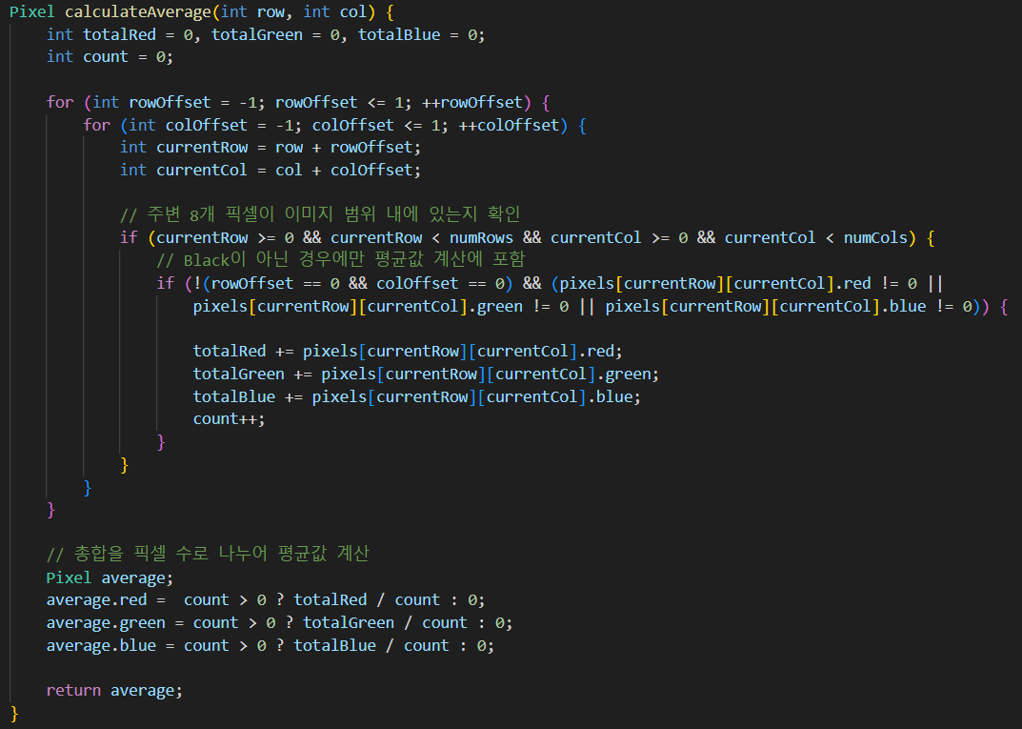
calculateAverage
특정 픽셀의 주별 픽셀의 RGB 값의 평균 계산
변수 초기화
중첩 반복문
주변 pixel의 RGB 색상 더하기
총합을 pixel 수로 나누어 평균값 계산

Slide 11
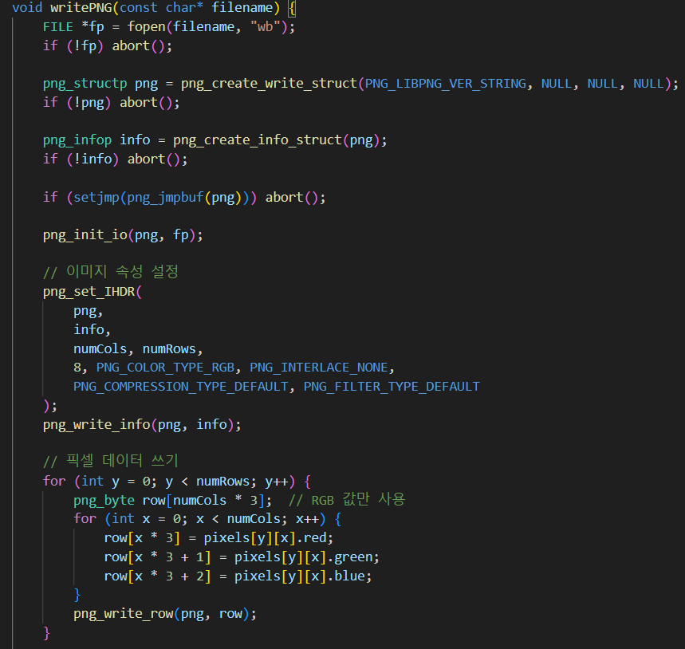
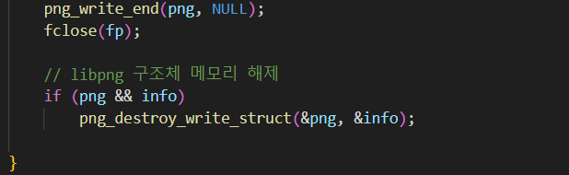
writePNG
Libpng를 사용하여 이미지를 PNG파일로 저장
파일 열기 및 예외 처리 설정
Libpng 구조체 초기화
예외 처리 설정
파일 스트림 초기화
이미지 속성 초기화 및 설정
픽셀 데이터 쓰기
이미지 쓰기 완료 및 파일 닫기
Libpng 구조체 메모리 해제

Slide 12
실행결과

Slide 13



활용

Slide 14
결론
현재 코드는 간단한 모자이크 효과를 구현하였지만, 향후에는 다양한 개선 및 확장이 가능하다. 사용자 지정 영역 모자이크, 다양한 모자이크 패턴의 도입, 머신러닝을 활용한 자동 모자이크 기술 등을 고려하여 알고리즘을 더욱 발전시킬 수 있다.

